Slide 1
Escalas de resultados de la gestión de casos de VG
Unidad de Prevención y Respuesta a la Violencia de IRC

Slide 2
¿Para qué sirven?
Objetivos principales del conjunto de herramientas de monitoreo de los resultados de la gestión de casos de VG
Ofrecer al personal encargado de atender los casos de violencia de género una herramienta estructurada para el acompañamiento individual centrado en las mujeres y las adolescentes.
Proporcionar a los equipos de respuesta a la violencia de género datos agregados de alta calidad sobre el bienestar psicosocial y los estigmas que afectan a las clientas para que puedan hacer mejoras en sus programas.
Notes:
La herramienta de monitoreo de los resultados de la gestión de casos de violencia de género tiene dos objetivos principales. El primero, proporcionar a las asistentes sociales una herramienta para apoyar su trabajo con mujeres y chicas adolescentes. Cuantificar los avances y progresos en los casos puede contribuir a la formulación de estrategias de apoyo psicosocial más adecuadas para el personal de gestión de casos y facilitar la elaboración de planes de acción por parte de las usuarias. Asimismo, puede contribuir a establecer con mayor precisión qué clientas requieren remisiones a servicios de salud mental más especializados.
El segundo objetivo es proporcionar a los equipos de respuesta a la violencia de género datos agregados y de alta calidad sobre el bienestar psicosocial y los estigmas que afectan a las clientas para que puedan hacer mejoras en los programas. Para lograr este segundo objetivo, es fundamental que los resultados agregados que se recopilen a partir de la Escala de bienestar psicosocial y la Escala de percepción del estigma sean analizados y comentados para poder formular recomendaciones prácticas.

Slide 3
¿Qué son?
Las escalas de resultados de la gestión de casos de violencia de género miden resultados, no productos.
Las escalas miden el impacto de la gestión de casos de violencia de género en el bienestar psicosocial y la percepción del estigma.
Notes:
El monitoreo y la evaluación (M&E) son un componente importante para garantizar la responsabilidad y la eficacia en la respuesta a la violencia de género. No obstante, el sector humanitario se ha centrado históricamente en los resultados, por ejemplo, el número de sobrevivientes que reciben servicios, el número de personas capacitadas y el número de kits de dignidad entregados.
El conjunto de herramientas para el monitoreo de los resultados de la gestión de casos de violencia de género se centra en los resultados, no en los productos; es decir, en el impacto de la gestión de casos de VG sobre el bienestar psicosocial y la percepción del estigma. Este conjunto de herramientas ha sido desarrollado a partir de escalas reconocidas que miden los cambios relacionados con el bienestar psicosocial y el estigma percibido por las mujeres sobrevivientes de la violencia de género en la República Democrática del Congo. El Comité Internacional de Rescate (IRC) ha adaptado este conjunto de herramientas para utilizarlo con mujeres y chicas adolescentes mayores que reciben servicios de gestión de casos de violencia de género con el apoyo de la población somalí y siria.

Slide 4
Escala de bienestar psicosocial
Este cuestionario de 10 preguntas mide la capacidad de las mujeres y las adolescentes para llevar a cabo actividades de gran importancia en su vida diaria.
Notes:
¿Qué mide el conjunto de herramientas para el monitoreo de los resultados de la gestión de casos de violencia de género?
La Escala de bienestar psicosocial es un cuestionario de 10 preguntas que mide la capacidad de las mujeres y las adolescentes para llevar a cabo actividades importantes en su día a día.
Para aplicar la Escala de bienestar psicosocial, usted le formulará a la sobreviviente una serie de preguntas sobre determinadas tareas y actividades cotidianas. Este cuestionario se centra en el grado de dificultad de la sobreviviente para llevar a cabo esas actividades durante las últimas cuatro semanas. Por ejemplo: ¿Qué tan difícil es para usted dar consejos a miembros de su familia? Las opciones de respuesta son:
Nada difícil (0 puntos)
Difícil (1 punto)
Un poco difícil (2 puntos)
Muy difícil (3 puntos)
Tan difícil que no puedo hacerlo con frecuencia (4 puntos)

Slide 5
Dar consejos a miembros de la familia
Compartir y dialogar con otras personas
Reunirse con otras personas de la comunidad para llevar a cabo actividades comunitarias
Pedir o recibir ayuda de otras personas u organizaciones cuando es necesario
Tomar decisiones importantes sobre asuntos cotidianos
Participar en las decisiones familiares
Desarrollar nuevas habilidades o destrezas
Cumplir con obligaciones o responsabilidades
Interactuar o relacionarse con personas desconocidas
Realizar tareas domésticas como la limpieza del hogar
Escala de bienestar psicosocial
Temas de las preguntas
Notes:
Los temas de las preguntas de la Escala de bienestar psicosocial se refieren a:
Dar consejos a miembros de la familia
Compartir y dialogar con otras personas
Reunirse con otras personas de la comunidad para llevar a cabo actividades comunitarias
Pedir o recibir ayuda de otras personas u organizaciones cuando es necesario
Tomar decisiones importantes sobre asuntos cotidianos
Participar en las decisiones familiares
Desarrollar nuevas habilidades o destrezas
Cumplir con obligaciones o responsabilidades
Interactuar o relacionarse con personas desconocidas
Realizar tareas domésticas como la limpieza del hogar
Las respuestas a las preguntas le permitirán calcular un puntaje final.

Slide 6
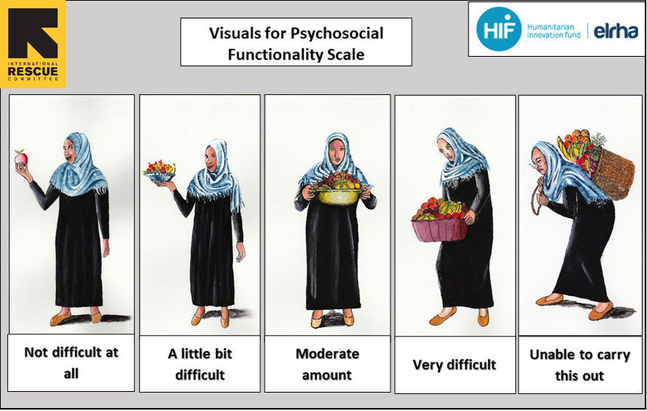
Escala de bienestar psicosocial: guía visual
Nada difícil
Un poco difícil
Moderadamente difícil
No puedo hacer esto
Muy difícil
*Hay otras guías visuales disponibles si esta no se ajusta a su contexto.
Notes:
En caso de que esta guía visual no se adapte a su contexto, podrá utilizar otras guías complementarias que se incluyen en los cuestionarios. Esta guía fue adaptada para la población de refugiados sirios.

Slide 7
Escala de percepción del estigma
Este cuestionario de 10 preguntas evalúa el estigma percibido e interiorizado por mujeres y chicas adolescentes.
Notes:
El "estigma percibido" se refiere a la sensación en las mujeres de ser juzgadas o menospreciadas por los demás, lo que tiene un impacto en su autoestima y comportamiento y se manifiesta en la interiorización de actitudes, creencias y/o prácticas discriminatorias perjudiciales como consecuencia de una experiencia específica (p. ej., la violencia de género), una condición o una circunstancia particular, producto de la sociedad y las normas patriarcales. El estigma percibido puede conducir a sentimientos de vergüenza, culpa e/o incomodidad y puede hacer que la persona se aísle de la sociedad y se considere indigna.
La Escala de percepción del estigma es un cuestionario de 10 preguntas que evalúa el estigma percibido e interiorizado por mujeres y chicas adolescentes.
Para aplicar la Escala de percepción del estigma, usted le pedirá a la sobreviviente que piense en las últimas cuatro semanas, y le preguntará en qué medida ha pensado o sentido ciertas cosas. Por ejemplo: ¿Se ha sentido "inútil o poco valiosa”? Las opciones de respuesta son:
En absoluto/para nada (0 puntos)
Un poco (1 punto)
Moderadamente (2 puntos)
Bastante/mucho (3 puntos)

Slide 8
Sentirse inútil, sin valor
Sentirse alejada o aislada de los demás
Sentirse maltratada por personas de la comunidad
Sentirse avergonzada
Culparse por hechos del pasado
Sentirse rechazada por los demás
Sentirse estigmatizada
Querer evitar o esconderse de la gente
Sentirse culpada por su propia familia
Sentirse culpada por su entorno/comunidad
Escala de percepción del estigma
Temas de las preguntas
Notes:
Los temas de las preguntas de la Escala de percepción del estigma hacen referencia a:
Sentirse inútil, sin valor
Sentirse alejada o aislada de los demás
Sentirse maltratada por personas de la comunidad
Sentirse avergonzada
Culparse por hechos del pasado
Sentirse rechazada por los demás
Sentirse estigmatizada
Querer evitar o esconderse de la gente
Sentirse culpada por su propia familia
Sentirse culpada por su entorno/comunidad
Las respuestas a las preguntas le permitirán calcular un puntaje final.

Slide 9
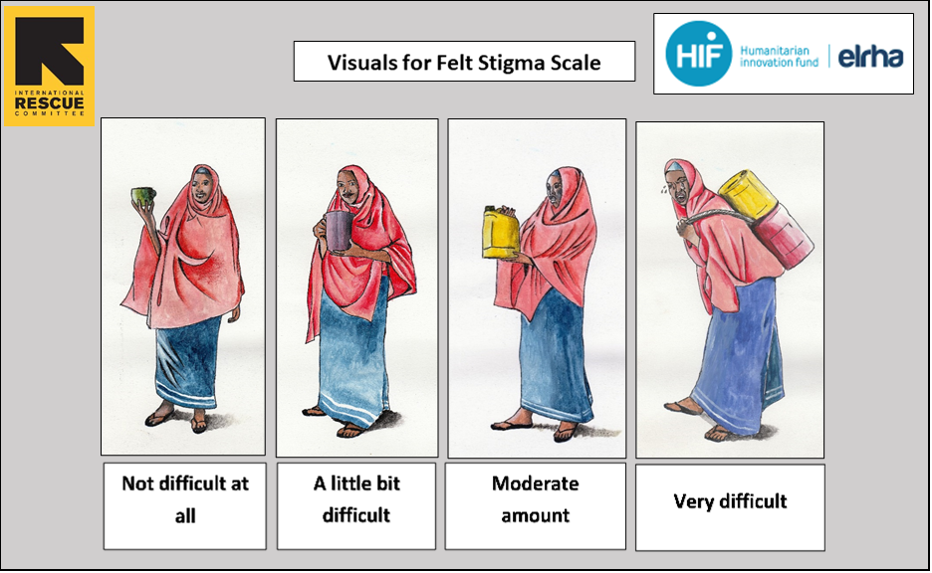
Escala de percepción del estigma: guía visual
En absoluto/
Para nada
Un poco
Moderadamente
Bastante /
mucho
*Hay otras guías visuales disponibles si esta no se ajusta a su contexto.
Notes:
Esta es una guía visual complementaria al cuestionario correspondiente a la Escala de percepción del estigma. En caso de que esta guía visual no se adapte a su contexto, podrá utilizar otras guías complementarias.

Slide 10
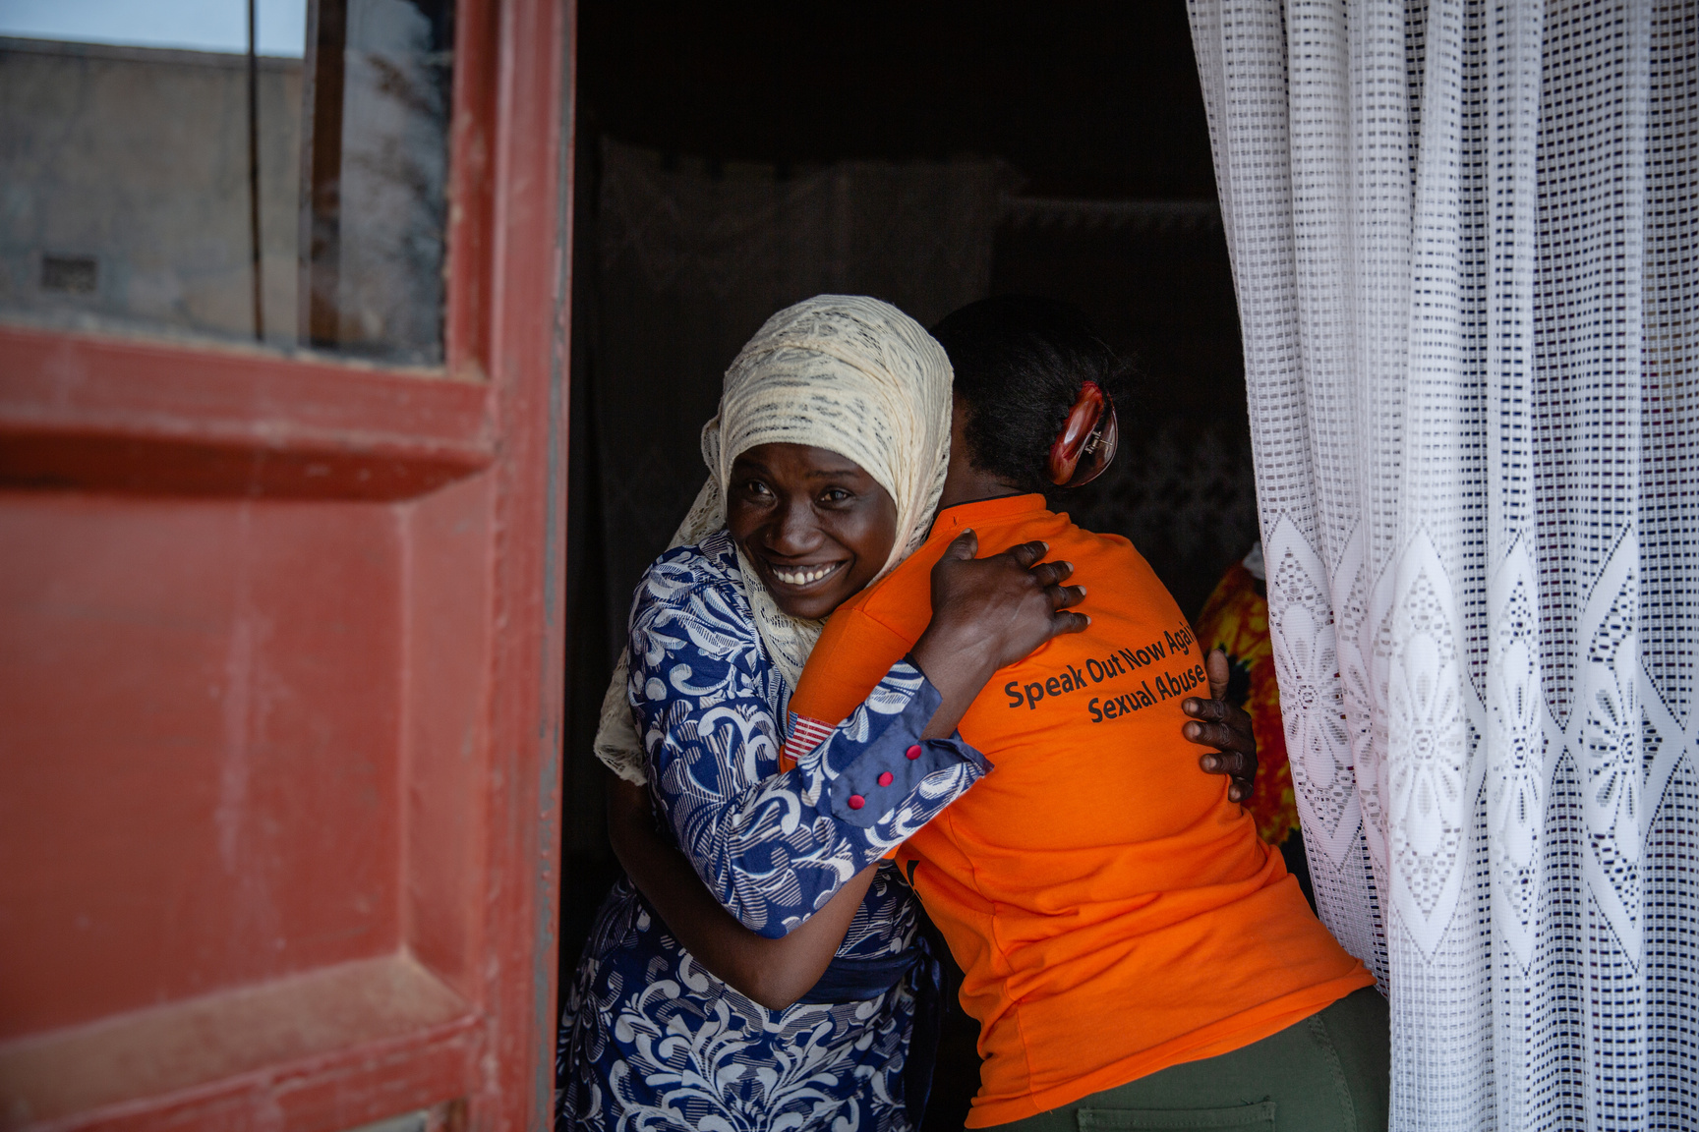
¿A quién van
dirigidas?
A mujeres y chicas adolescentes sobrevivientes desde los 15 años en adelante.
Notes:
Las escalas de la caja de herramientas han sido sometidas a pruebas y validadas para su uso con mujeres sobrevivientes desde los 15 años de edad en adelante, que están recibiendo servicios de gestión de casos de violencia de género. Estas herramientas no son aptas para su uso con chicas menores de 15 años.

Slide 11
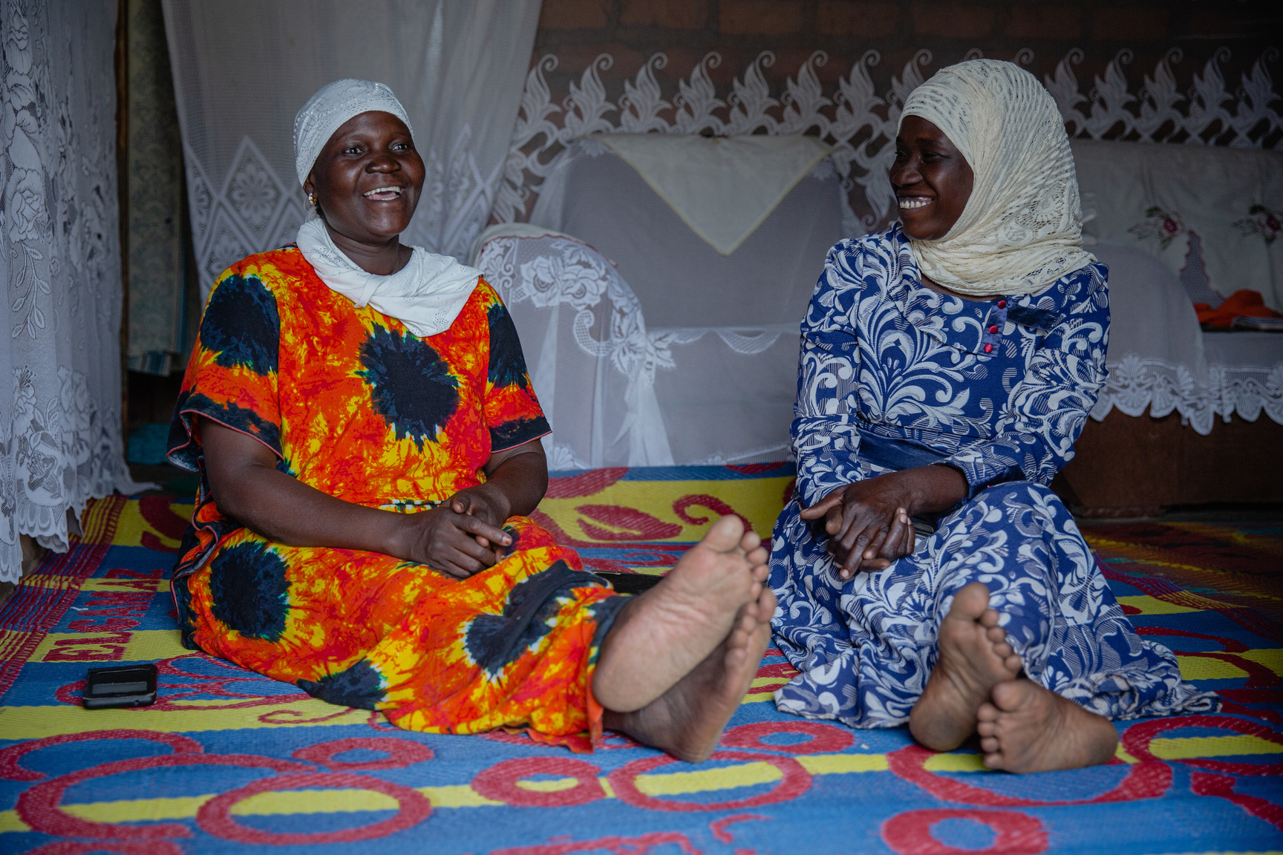
¿En qué momento?
Para una medición puntual:
En el marco de una evaluación de las necesidades psicosociales y de apoyo
Para medir a largo plazo:
Al inicio del caso, al establecer la línea de base (por lo general, durante la evaluación de las necesidades psicosociales y de apoyo)
Después, al completar tres sesiones (por lo general, cuando se empieza a hablar del cierre del caso)
Una vez más, al finalizar el plan de intervención para la gestión del caso (si supera las siete sesiones)
IRC VPRU
Notes:
¿Cuándo es recomendable utilizar el conjunto de herramientas de monitoreo de los resultados de la gestión de casos de VG?
Las asistentes sociales y el personal encargado de la gestión de casos pueden utilizar estas escalas como parte de la evaluación psicosocial de la sobreviviente.
Esto corresponde al Paso 2 - Evaluación, Sección 3: Necesidades psicosociales y de apoyo en las Directrices interinstitucionales para la gestión de casos de violencia de género. Cada cuestionario requiere aproximadamente de 10 a 20 minutos.
Para una medición puntual del bienestar psicosocial y/o del estigma percibido:
Se debe aplicar la herramienta una sola vez.
Se recomienda utilizar la herramienta de monitoreo durante la evaluación de las necesidades psicosociales y de apoyo, o después de al menos tres visitas, para poder abordar las necesidades más urgentes de las sobrevivientes y dar tiempo a que se establezca una relación de confianza.
NO OBSTANTE, en ciertos contextos o circunstancias puede ser difícil utilizar la escala después de tan solo tres visitas. Si aplica la escala por primera vez durante la cuarta sesión no es conveniente, considere la posibilidad de llevar a cabo una sola medición del bienestar psicosocial y/o del estigma percibido como parte de la evaluación de las necesidades psicosociales y de apoyo, o del Paso 2 del proceso de gestión de casos, siempre y cuando la sobreviviente no presente un cuadro agudo de angustia⁴. De este modo, tendrá la oportunidad de hablar con ella sobre su bienestar y animarla para que asista a más sesiones de gestión de casos.
RECUERDE que no es recomendable utilizar las escalas durante la primera sesión con una sobreviviente.
Para medir cambios en el bienestar de las sobrevivientes a largo plazo:
Las escalas de bienestar psicosocial y de percepción del estigma deben aplicarse como mínimo dos veces: primero, al establecer la línea de base (por lo general, durante la evaluación de las necesidades psicosociales y de apoyo) y, posteriormente, después de haber completado tres sesiones en el proceso de gestión del caso (por lo general, justo antes del cierre del caso o en la sesión 7).
Si la gestión del caso se prolonga o debe retomarse como consecuencia de los resultados obtenidos a partir de la segunda aplicación de la escala (en lugar de proceder al cierre del caso), se podría aplicar la herramienta por tercera vez al planear el cierre del caso. En este caso se deberá comparar la línea de base y la encuesta más reciente.
RECUERDE que esta es una recomendación, y que usted puede decidir cuál es el mejor momento para utilizar la herramienta en función del contexto.
Por ejemplo, si usted por lo general solo se reúne con una sobreviviente tres veces, en lugar de esperar a una cuarta sesión, podría realizar la encuesta de línea de base durante el Paso 2 de la gestión de casos de VG, que corresponde a la evaluación de las necesidades psicosociales y de apoyo, y después, cada tres semanas o cuando se planee el cierre del caso.
El objetivo principal de las escalas es apoyar los procesos de gestión de casos, comprender las necesidades psicosociales y servir de base para la planificación de acciones con las sobrevivientes. Tenga presente que es su responsabilidad decidir con sus equipos cuándo es oportuno aplicar estas encuestas en función de su contexto.
NOTA: Si va a utilizar las herramientas de monitoreo de resultados para calcular y elaborar informes sobre los indicadores, asegúrese de que las escalas se ajusten a los requisitos de medición de su programa. Consulte con su asesora técnica (TA) y su punto focal de monitoreo y evaluación (M&E) si tiene preguntas o inquietudes.

Slide 12

Video
04
Placeholder for how to administer video
IRC VPRU
Notes:
Video: Cómo aplicar las escalas de resultados de la gestión de casos de violencia de género
https://youtu.be/67glIZLDGVU

Slide 13
01
Presentar la(s) escala(s) a la sobreviviente
02
Guiar a la sobreviviente a través del cuestionario
¿Cuál es el proceso?
IRC VPRU
Notes:
Ahora, ya conoce el conjunto de herramientas para el monitoreo de los resultados de la gestión de casos de violencia de género…pero ¿cómo deben usarse?
Paso 1: Presentar la herramienta a la sobreviviente y obtener su consentimiento para usarla
Explicar lo siguiente: “En la sesión de hoy, me gustaría saber si está(s) interesada(s) en participar conmigo en una actividad que nos ayudará a comprender cómo te has sentido / se ha sentido en este proceso de sanar la situación de violencia que ha(s) vivido. Estas preguntas nos ayudarán a reconocer tus emociones y sentimientos, las actividades que realiza(s) a diario y las relaciones que mantiene(s) con otras personas. Las respuestas nos ayudarán a formular juntas un plan de acción. ¿Quisiera(s) participar en esta actividad?”
Si la sobreviviente da su consentimiento, proceder al paso 2.
Paso 2: Guiar a la sobreviviente a través del cuestionario, apoyándose en ayudas visuales adaptadas al contexto siempre que sea conveniente.
Explicar lo siguiente: “Ahora le/te haré algunas preguntas sobre cómo se/te siente(s), sobre las actividades que realiza(s) y sobre las relaciones que han sido importantes en tu/su proceso de recuperación. En esta imagen vemos a una mujer sosteniendo una carga (una canastilla, un recipiente de agua, etc.). Sostener esa carga puede parecerle nada difícil, un poco difícil, difícil, muy difícil, etc. Cuando piense si una actividad o un sentimiento es difícil o no, puede utilizar esta imagen como guía. Esta imagen puede ayudarle/ayudarte a decidir si algo es difícil de hacer o no”.
A continuación, lea en voz alta las preguntas de la Escala de bienestar psicosocial y/o de la Escala de percepción del estigma (en función de lo que desee medir) (consulte los cuestionarios más abajo).
A continuación, asegúrese de utilizar las guías visuales adecuadas. Hay dos versiones: una para la Escala de bienestar psicosocial y otra para la Escala de percepción del estigma.
No olvide recordar a las sobrevivientes lo siguiente: "Si se/te siente(s) incómoda o desea(s) parar esta actividad en cualquier momento, por favor, comuníquemelo/comunícamelo".

Slide 14
03
Ayudar a la sobreviviente a identificar sentimientos, actividades y vínculos significativos
04
Retomar el plan de acción o el proceso de cierre del caso en el marco del proceso de gestión del caso
¿Cuál es el proceso?
IRC VPRU
Notes:
Paso 3: Ayudar a la sobreviviente a identificar los sentimientos, actividades y vínculos con otras personas que son relevantes para la formulación o revisión de su plan de acción.
Explicar lo siguiente: “Gracias por contestar estas preguntas. Hemos hablado de varios aspectos de su vida, algunos de ellos complejos. De todo lo que acabamos de comentar, quisiera que me indicara(s) cuáles son las tres tareas y/o actividades, los pensamientos, sentimientos y emociones en los que quisiera(s) que nos enfocáramos al formular su/tu plan de acción (lo que planeamos hacer). Si lo desea(s), podemos repasar las preguntas a modo de guía. No es necesario enforcarnos en lo que más le/te cueste(s) trabajo o sea más difícil para usted/ti, sino en lo que considere(s) más importante a la hora de diseñar su plan de acción".
Hacer lo siguiente: Comparta con la sobreviviente la lista de sentimientos y actividades a continuación. Dependiendo de su nivel de alfabetización, opte por una versión impresa o léale la lista ud. misma. Haga una pausa después de cada sección y pídale que identifique los aspectos o elementos más importantes en su proceso de recuperación para incluirlos en el plan de acción.
Hacer lo siguiente: Repase las preguntas de la Escala de bienestar psicosocial y/o de la Escala de percepción del estigma con la sobreviviente, según corresponda.
Paso 4: Incluya los elementos y necesidades en el plan de acción. Retome la planificación de las acciones y actividades en el proceso de gestión del caso.
Ahora que ha ayudado a la sobreviviente a identificar cómo se siente y qué actividades realiza cada día, proceda a planear las acciones e intervenciones y ayúdela a identificar sus metas para la semana o semanas siguientes, antes de volver a reunirse con ella. Si esto hace parte de la evaluación para determinar el cierre del caso, continúe con el proceso.

Slide 15
01
Utilizar la Escala de bienestar psicosocial y/o la Escala de percepción del estigma para facilitar la elaboración del plan de acción de la sobreviviente.
Recomendaciones
02
Familiarizarse con la(s) escala(s) o herramientas de medición que su equipo esté utilizando en su contexto.
Notes:
Más allá de medir los resultados, el objetivo de las escalas de resultados de la gestión de casos de VG es servir de apoyo en la elaboración y perfeccionamiento de los planes de acción con la sobreviviente. Se recomienda analizar con la sobreviviente qué sentimientos/emociones, actividades y relaciones personales se deben tener en cuenta e incluir en el plan de acción.
Familiarizarse con las escalas facilitará su uso con las sobrevivientes. Es importante que al usarlas el proceso fluya con la misma naturalidad que una conversación y no como si se tratara de formularios adicionales rutinarios.

Slide 16
03
Incluya las preguntas de las escalas en sus sesiones de gestión de casos con las sobrevivientes cuando lo considere oportuno.
Recomendaciones
04
Si la sobreviviente no entiende la pregunta, intente explicarla en sus propias palabras. Las ayudas o guías visuales también pueden resultar útiles
Notes:
3. Cuando se sienta cómoda con la herramienta, podrá incluir las escalas en las sesiones para la planificación de acciones con las sobrevivientes, en lugar de simplemente aplicarlas como formularios complementarios. Recuerde presentar la herramienta a la sobreviviente y obtener su consentimiento informado antes de incluir las preguntas en la evaluación. Como las escalas han sido diseñadas para apoyar y guiar sus decisiones en el proceso de gestión de casos con las sobrevivientes, recuerde que son flexibles.
Por ejemplo, en lugar de decir "¿Qué tan difícil es para usted reunirse con otros miembros de la comunidad para llevar a cabo acciones comunitarias? Seleccione una de las siguientes respuestas...", podría optar por algo más natural y fluido: “¿Se ha reunido con gente de su comunidad en las últimas semanas? ¿Cómo se sintió? ¿Le gustaría seguir haciéndolo?”.
O, en lugar de decir "¿Qué tan difícil es para usted mantener limpio su hogar? Seleccione una de las siguientes respuestas...", podría optar por: "Mantener una casa limpia es toda una tarea... ¿cómo se ha sentido al respecto últimamente?".
A partir de las respuestas de la sobreviviente, seleccione en el cuestionario la respuesta más adecuada..
No hay nada de malo en no hacer todas las preguntas: ¡podrá calcular el puntaje en función de las respuestas que tenga!

Slide 17

¿Es obligatorio usar ambas escalas?
No.
Notes:
Los equipos de programa del país deben determinar, junto con su asesora técnica, si es conveniente o no usar ambas escalas durante el proceso de gestión de casos.
En función de lo que determinen, usted podrá decidir si desea usar una o ambas escalas con las sobrevivientes (en una misma sesión o en sesiones distintas) en función de los factores o aspectos a los que usted y la sobreviviente (o en su defecto, su programa) decidan hacer seguimiento.

Slide 18
Video
Diapositiva para el video
Notes:
Reproducir video (by Woven Ink)

Slide 19
Escala de bienestar psicosocial: Cómo calcular el puntaje
01
Escala de 5 puntos
Nada difícil (0 puntos)
Difícil (1 punto)
Un poco difícil (2 puntos)
Muy difícil (3 puntos)
Tan difícil que no puedo hacerlo con frecuencia (4 puntos)
02
Asigne el puntaje que corresponda a cada una de las 10 preguntas
03
Divida el total entre 10
Si la sobreviviente no contestó una o más preguntas del cuestionario, sume los puntos de todas las preguntas que haya contestado y divida por el número total de preguntas respondidas.
Por ejemplo, si contestó 8 preguntas, divida el puntaje total por 8.
IRC VPRU
Notes:
NOTA: Si la sobreviviente desea calcular su puntaje, proporciónele una escala de muestra con puntajes.
Por ejemplo:
Dar consejos a miembros de la familia - 2
Compartir y dialogar con otras personas - 3
Reunirse con otras personas de la comunidad para llevar a cabo actividades comunitarias -3
Pedir o recibir ayuda de otras personas u organizaciones cuando es necesario - 2
Tomar decisiones importantes sobre asuntos cotidianos -2
Participar en las decisiones familiares - 2
Desarrollar nuevas habilidades o destrezas - 4
Cumplir con obligaciones o responsabilidades - 4
Interactuar o relacionarse con personas desconocidas - 3
Realizar tareas domésticas como la limpieza del hogar – 3
Puntaje total: 28 / 10 = 2.8
***************************************
Todas las preguntas de la Escala de bienestar psicosocial corresponden a una escala de 5 puntos, como se indica en la lista de respuestas.
Para calcular el puntaje de UNA SOBREVIVIENTE o de una adolescente, primero sume los puntos correspondientes a las 10 preguntas. A continuación, divida el número total por 10.
Si la sobreviviente no contestó una o más preguntas del cuestionario, sume los puntos de todas las preguntas que haya contestado y divida por el número total de preguntas respondidas. Por ejemplo, si contestó 8 preguntas, divida el puntaje total por 8.

Slide 20
Escala de bienestar psicosocial: Ejemplo
Dar consejos a miembros de la familia | 2
Compartir y dialogar con otras personas | 3
Reunirse con otras personas de la comunidad para llevar a cabo actividades comunitarias | 3
Pedir o recibir ayuda de otras personas u organizaciones cuando es necesario | 2
Tomar decisiones importantes sobre asuntos cotidianos | 2
Participar en las decisiones familiares | 2
Desarrollar nuevas habilidades o destrezas | 4
Cumplir con obligaciones o responsabilidades | 4
Interactuar o relacionarse con personas desconocidas | 3
Realizar tareas domésticas como la limpieza del hogar | 3
PUNTAJE INICIAL | ???
IRC VPRU
Notes:
NOTA: Invite a alguien a calcular el puntaje con base en los puntos para cada pregunta.
Respuesta = 28 / 10 = 2,8

Slide 21
Escala de bienestar psicosocial: Cómo interpretar los resultados
0 - 1
La sobreviviente muestra muy poca o ninguna dificultad para realizar tareas cotidianas
1 - 1.5
La sobreviviente muestra una mínima y, a veces, moderada dificultad para realizar tareas cotidianas.
  Identifique las preguntas en donde la sobreviviente haya indicado una mayor dificultad y pregúntele si los aspectos o factores descritos en las preguntas deberían ser los objetivos en su plan de acción.
IRC VPRU
Notes:
Después de calcular el puntaje de la sobreviviente o adolescente, interprete los resultados y formule el plan de acción con ella (no plan de emergencia) a partir de sus hallazgos.
Si el puntaje es de 0 a 1, esto significa que la sobreviviente tiene poca o ninguna dificultad para realizar las tareas descritas en el cuestionario.
Si el puntaje es de 1 a 1,5, esto significa que la sobreviviente tiene una dificultad mínima y, a veces, moderada realizar las tareas descritas en el cuestionario.
Identifique las preguntas en donde la sobreviviente haya indicado una mayor dificultad y pregúntele si los aspectos o factores descritos en las preguntas deberían ser los objetivos en su plan de acción.

Slide 22
Escala de bienestar psicosocial: Cómo interpretar los resultados
1.5 - 2.25
La sobreviviente está mostrando una dificultad de moderada a significativa para realizar algunas tareas cotidianas.
  Ayude a la sobreviviente a identificar los objetivos más importantes para el plan de acción.
2.25 - 4
La sobreviviente tiene gran dificultad para llevar a cabo tareas cotidianas y, de hecho, con frecuencia no es capaz de realizarlas.
  Ayude a la sobreviviente a identificar los objetivos más importantes para incluir en el plan de acción.
  Se recomienda a las asistentes sociales hablar con sus supervisores sobre los casos que hayan obtenido puntajes muy altos.
IRC VPRU
Notes:
Si el puntaje es de 1.5 a 2.25, esto significa que la sobreviviente está mostrando una dificultad de moderada a significativa para realizar algunas tareas cotidianas.
Es importante ayudar a la sobreviviente a identificar los objetivos más importantes para el plan de acción. Tenga en cuenta que las actividades que se incluyan en el plan de acción no tienen que ser necesariamente las que, precisamente, más trabajo le están costando, sino las que considere más útiles o necesarias en su día a día.
Si el puntaje es de 2.25 a 4, esto significa que la sobreviviente tiene gran dificultad para llevar a cabo tareas cotidianas y, de hecho, con frecuencia no es capaz de realizarlas.
Volviendo al puntaje que usamos como ejemplo, la sobreviviente se ubica en esta categoría, ya que está teniendo una gran dificultad para llevar a cabo sus tareas cotidianas.
Nuevamente, lo más importante es aplicar un enfoque centrado en la sobreviviente para ayudarle a identificar los objetivos principales para el plan de acción. Las actividades que se incluyan en el plan de acción no tienen que ser necesariamente las que, precisamente, más trabajo le están costando, sino las que considere más útiles o necesarias en su día a día.
Entonces, volviendo al ejemplo que usamos en la diapositiva anterior, vemos que la sobreviviente respondió "Tan difícil que no puedo hacerlo con frecuencia (4)" a dos de las preguntas. ¿Qué nos está indicando esto? ¿Qué podríamos hacer a partir de esta información?
Desarrollar nuevas habilidades o destrezas– 4
Cumplir con obligaciones o responsabilidades– 4
Se recomienda que las asistentes sociales hablen con sus supervisores sobre los casos que hayan obtenido puntajes muy altos, como en este ejemplo, para asesorarse mejor sobre la ayuda que deben brindar a estas sobrevivientes, ya que podrían requerir intervenciones especializadas.
Considere poner en contacto a la sobreviviente con servicios especializados de SMAPS (Salud mental y apoyo psicosocial) y haga seguimiento permanente al caso.
Haga seguimiento con la sobreviviente: organice sesiones adicionales para monitorear el progreso del caso y utilice la escala nuevamente para verificar si hay avances.

Slide 23
Escala de bienestar psicosocial: Variación en el tiempo
Puntaje más reciente - Puntaje inicial/previo = puntaje de variación en el tiempo
Variación | Diferencia entre los puntajes (Puntaje 2 MENOS Puntaje 1)
Pequeña | 0 a +0.17
 | 0 a -0.17
Mediana | +0.18 a +0.66
 | - 0.18 a -0.66
Grande | 0.67 en adelante
 | -0.67 e inferior
IRC VPRU
Notes:
Si desea determinar el progreso en el bienestar de la sobreviviente en el transcurso del proceso de gestión del caso, y dispone como mínimo de dos puntajes en un periodo de tiempo específico (p. ej., el puntaje obtenido en la evaluación de las necesidades psicosociales y de apoyo, y el puntaje obtenido al considerar el cierre del caso), calcule la diferencia entre ambos puntajes.
Dependiendo de cuál haya sido el último puntaje obtenido, la variación en el tiempo podría corresponder a un resultado positivo o negativo. ¿Esto qué quiere decir? Si al restar ambos puntajes, obtiene un número negativo, esto significa que las dificultades han disminuido y, por tanto, ha habido una mejora en el bienestar de la sobreviviente. Si el resultado es positivo, esto indica que ha habido un aumento en la dificultad para realizar tareas, lo que podría sugerir una disminución en el bienestar psicosocial de la sobreviviente.
A la hora de interpretar la variación en el tiempo, hay que tener en cuenta el puntaje obtenido y la puntuación original. No basta con saber si la variación ha sido pequeña, mediana o grande: también hay que determinar la tendencia de la variación.
Por ejemplo: el puntaje inicial obtenido por una sobreviviente al comienzo del proceso de gestión del caso podría indicar que en ese momento no presentaba dificultades para realizar sus tareas. Sin embargo, el puntaje más reciente podría haber cambiado e indicar que la sobreviviente está teniendo una gran dificultad para llevar a cabo tareas cotidianas. Si calculáramos la variación en el tiempo, el puntaje nos indicaría una variación considerable y positiva, lo que significaría que, desde la escala inicial a la última escala ha habido un incremento considerable en su dificultad para llevar a cabo sus tareas cotidianas. Es decir que, a pesar del proceso de gestión del caso y de haber manifestado inicialmente poca dificultad para cumplir con sus tareas ha habido un deterioro en el bienestar psicosocial de la sobreviviente.
Esta información le ayudará a tomar decisiones con la sobreviviente. Converse con ella sobre el plan de acción y las remisiones a servicios especializados. También puede ponerse en contacto con su supervisora/or para recibir apoyo adicional para el caso.
Si desea obtener instrucciones más detalladas sobre la interpretación y el uso de los datos en la formulación de acciones, consulte el documento GBV Case Management Outcome Scale Practitioner Guidance (Guía para usuarios: escalas de resultados de la gestión de casos de VG).

Slide 24
Escala de bienestar psicosocial : Variación en el tiempo
Dar consejos a miembros de la familia | 2
Compartir y dialogar con otras personas | 3
Reunirse con otras personas de la comunidad para llevar a cabo actividades comunitarias | 3
Pedir o recibir ayuda de otras personas u organizaciones cuando es necesario | 2
Tomar decisiones importantes sobre asuntos cotidianos | 2
Participar en las decisiones familiares | 2
Desarrollar nuevas habilidades o destrezas | 4
Cumplir con obligaciones o responsabilidades | 4
Interactuar o relacionarse con personas desconocidas | 3
Realizar tareas domésticas como la limpieza del hogar | 3
PUNTAJE INICIAL | 2.8
Dar consejos a miembros de la familia | 0
Compartir y dialogar con otras personas | 1
Reunirse con otras personas de la comunidad para llevar a cabo actividades comunitarias | 1
Pedir o recibir ayuda de otras personas u organizaciones cuando es necesario | 1
Tomar decisiones importantes sobre asuntos cotidianos | 1
Participar en las decisiones familiares | 0
Desarrollar nuevas habilidades o destrezas | 2
Cumplir con obligaciones o responsabilidades | 2
Interactuar o relacionarse con personas desconocidas | 1
Realizar tareas domésticas como la limpieza del hogar | 1
PUNTAJE MÁS RECIENTE | 1
Puntaje más reciente – puntuaje inicial = Variación en el tiempo
Notes:
****************************EJEMPLO*******************************************
NOTA: PIDA A LOS PARTICIPANTES QUE CALCULEN EL PUNTAJE Y COMPARTAN SUS RESPUESTAS. Pídales que respondan a las preguntas que se indican más abajo en negrita.
En este ejemplo, el puntaje de la Escala de bienestar psicosocial inicial fue 2,8. El puntaje más reciente es 1.
1 – 2.8 = -1.8
Como podemos ver, es una variación grande y negativa, lo que sugiere que la sobreviviente ha experimentado una reducción significativa en su dificultad para realizar tareas cotidianas.
**************************************************************************************
Teniendo en cuenta los puntajes en el ejemplo:
¿Cuál es el puntaje de la variación a lo largo del tiempo?
-1.8
¿Indica una variación pequeña, mediana o grande?
Es una variación grande
¿Es un cambio positivo o negativo?
Negativo
Teniendo en cuenta el puntaje inicial que obtuvo la sobreviviente en el ejemplo, ¿qué significa esto?
En el momento de la evaluación inicial de las necesidades psicosociales y de apoyo, la sobreviviente estaba teniendo gran dificultad para realizar tareas cotidianas, llegando incluso a no poder hacerlo con frecuencia.
Desde entonces, todo parece indicar que ha habido una reducción significativa en su dificultad para llevar a cabo sus tareas.
Lo anterior quiere decir que el bienestar psicosocial de la sobreviviente ha mejorado significativamente gracias al proceso de gestión del caso. Sin embargo, dado que al principio su dificultad era bastante importante, todavía podría seguir necesitando apoyo adicional.
A partir de esta información, ¿qué medidas o acciones podría llevar a cabo usted o una asistente social para ayudar a la sobreviviente?
Esta podría ser una oportunidad para brindarle a la sobreviviente más herramientas de autocuidado para sobrellevar el trauma a largo plazo. También sería recomendable revisar el plan de seguridad y ayudarla a comprender la importancia de velar por su salud, seguridad y bienestar.
Esta también podría ser una oportunidad para revisar el plan de acción con la sobreviviente y redefinir las actividades e intervenciones prioritarias.
Identifique las preguntas en donde la sobreviviente haya indicado una mayor dificultad y pregúntele si los aspectos o factores descritos en las preguntas deberían ser los objetivos en su plan de acción. Pregúntele qué sugerencias tiene para hacer que esas tareas no le resulten tan difíciles y qué medidas podrían ayudarla a enfocarse en mejorar su bienestar.
El puntaje obtenido por la sobreviviente en la variación en el tiempo podría indicar si está lista o no para culminar el proceso de gestión del caso. Pregúntele qué piensa acerca de concluir las sesiones, qué planes tiene a futuro y si le gustaría recibir ayuda para formular un nuevo plan de acción para seguir trabajando en sus objetivos personales después del cierre del caso.
También podría hablar con su supervisora/os para establecer los pasos a seguir para el cierre del caso.

Slide 25
Escala de percepción del estigma:
Cómo calcular el puntaje
01.
Escala de 4 puntos
En absoluto/para nada (0 puntos)
Un poco (1 punto)
Moderadamente (2 puntos)
Bastante/mucho (3 puntos)
02.
Asigne el puntaje que corresponda a cada una de las 10 preguntas
03.
Divida el total entre 10
Si la sobreviviente no contestó una o más preguntas del cuestionario, sume los puntos de todas las preguntas que haya contestado y divida por el número total de preguntas respondidas.
Por ejemplo, si contestó 8 preguntas, divida el puntaje total por 8.
Notes:
NOTA: Comparta con los participantes un ejemplo para que puedan calcular el puntaje con usted.
Sentirse inútil, sin valor - 1
Sentirse alejada o aislada de los demás- 3
Sentirse maltratada por personas de la comunidad - 1
Sentirse avergonzada - 2
Culparse por hechos del pasado – 0
Sentirse rechazada por los demás – 1
Sentirse estigmatizada - 1
Querer evitar o esconderse de la gente - 3
Sentirse culpada por su propia familia – 0
Sentirse culpada por su entorno/comunidad - 1
Puntaje total: 13 / 10 = 1.3
***************************************
Todas las preguntas de la Escala de bienestar psicosocial corresponden a la siguiente escala de 5 puntos:
En absoluto/para nada (0 puntos)
Un poco (1 punto)
Moderadamente (2 puntos)
Bastante/mucho (3 puntos)
Para calcular el puntaje de UNA SOBREVIVIENTE o de una adolescente, primero sume los puntos correspondientes a las 10 preguntas. A continuación, divida el número total por 10.
Si la sobreviviente no contestó una o más preguntas del cuestionario, sume los puntos de todas las preguntas que haya contestado y divida por el número total de preguntas respondidas. Por ejemplo, si contestó 8 preguntas, divida el puntaje total por 8.

Slide 26
Escala de percepción del estigma:
Ejemplo
Sentirse inútil, sin valor | 1
Sentirse alejada o aislada de los demás | 3
Sentirse maltratada por personas de la comunidad | 1
Sentirse avergonzada | 2
Culparse por hechos del pasado | 0
Sentirse rechazada por los demás | 1
Sentirse estigmatizada | 1
Querer evitar o esconderse de la gente | 3
Sentirse culpada por su propia familia | 0
Sentirse culpada por su entorno/comunidad | 1
PUNTAJE INICIAL | ???
Notes:
NOTA: Invite a alguien a calcular el puntaje con base en los puntos para cada pregunta.
Respuesta = 13 / 10 = 1.3

Slide 27
Escala de percepción del estigma:
Cómo interpretar los resultados
0 - 1
La sobreviviente se siente poco o de estigma.
1 - 2
La sobreviviente siente algo de estigma, de mínimo a moderado.
  Identifique las preguntas en donde la sobreviviente haya indicado una mayor dificultad y pregúntele si los aspectos o factores descritos en las preguntas deberían ser los objetivos en su plan de acción
2 - 3
La sobreviviente siente un estigma de moderado a significativo.
  La sobreviviente probablemente está teniendo dificultades como consecuencia de las emociones que despierta en ella el estigma que percibe. Es importante ayudarla la sobreviviente a identificar las emociones que deberían ser prioridad en el plan de acción.
Notes:
Después de calcular el puntaje de la sobreviviente o adolescente, interprete los resultados y formule el plan de acción con ella (no plan de emergencia) a partir de sus hallazgos. Independientemente del puntaje que haya obtenido, no olvide que el objetivo debe ser hacerle preguntas que reflejen un enfoque centrado en sus necesidades como sobreviviente.
Si el puntaje es de 0 a 1, esto significa que la sobreviviente se siente poco o de estigma.
En este caso, es recomendable reconocer sus progresos y considerar la posibilidad de realizar actividades que la ayuden a ganar más confianza y fortalecer su autonomía.
Si el puntaje es de 1 a 2, esto significa que la sobreviviente siente algo de estigma, de mínimo a moderado.
Volviendo al puntaje que usamos como ejemplo, la sobreviviente se ubica en esta categoría, ya que está teniendo una gran dificultad para llevar a cabo tareas cotidianas.
Identifique qué emociones o sentimientos específicos son más frecuentes en la sobreviviente (en nuestro ejemplo, la sobreviviente indicó sentirse «muy» distanciada o alejada de los demás, querer evitar el contacto con otras personas e, incluso, esconderse de los demás). Una vez los haya identificado, pregúntele si estas emociones deberían ser la prioridad en su plan de acción.
Haga seguimiento con la sobreviviente: organice sesiones adicionales para monitorear el progreso del caso y utilice la escala nuevamente para verificar si hay avances.
Si el puntaje es de 2 a 3, esto significa que la sobreviviente siente un estigma de moderado a significativo..
La sobreviviente probablemente está teniendo dificultades como consecuencia de las emociones que despierta en ella el estigma que percibe. Es importante ayudarla la sobreviviente a identificar las emociones que deberían ser prioridad en el plan de acción. Las actividades o emociones que se aborden a partir del plan de acción no tienen que ser necesariamente las que la sobreviviente haya puntuado como las “más difíciles”, sino aquellas que identifique como las más relevantes o con mayor impacto en su día a día.
Se recomienda que las asistentes sociales hablen con sus supervisores sobre los casos que hayan obtenido puntajes muy altos, como en este ejemplo, para asesorarse mejor sobre la ayuda que deben brindar a estas sobrevivientes, ya que podrían requerir intervenciones especializadas.
Considere poner en contacto a la sobreviviente con servicios especializados de SMAPS (Salud mental y apoyo psicosocial.

Slide 28
Escala de percepción
del estigma:
Variación en el tiempo
Puntaje más reciente - Puntaje inicial/previo = puntaje de variación en el tiempo
Variación | Diferencia entre los puntajes (Puntaje 2 MENOS Puntaje 1)
Pequeña | 0 a +0.2
 | 0 a -0.2
Mediana | +0.2 a +1.2
 | - 0.2 a -1.2
Grande | 1.2 en adelante
 | -1.2 e inferior
Notes:
Si desea determinar el progreso en la percepción del estigma sufrido e interiorizado por la sobreviviente en el transcurso del proceso de gestión del caso, y dispone como mínimo de dos puntajes en un periodo de tiempo específico (p. ej., el puntaje obtenido en la evaluación de las necesidades psicosociales y de apoyo, y el puntaje obtenido al considerar el cierre del caso), calcule la diferencia entre ambos puntajes.
Como con la Escala de bienestar psicosocial, la variación en el tiempo podría corresponder a un resultado positivo o negativo. ¿Esto qué quiere decir? Si al restar ambos puntajes, obtiene un número negativo, esto significa que ha habido una disminución en la sensación de estigma, y, por tanto, una mejora en el progreso de la sobreviviente gracias a la gestión del caso. Si el resultado es positivo, esto indica que ha habido un aumento en la sensación de estigma, lo que podría sugerir una disminución en el bienestar de la sobreviviente.
A la hora de interpretar la variación en el tiempo, hay que tener en cuenta el puntaje obtenido y la puntuación original. Saber si la variación ha sido pequeña, mediana o grande no nos proporciona mucha información.
Si desea obtener instrucciones más detalladas sobre la interpretación y el uso de los datos en la formulación de acciones, consulte el documento GBV Case Management Outcome Scale Practitioner Guidance (Guía para usuarios - Escala de resultados de la gestión de casos de VG).

Slide 29
Escala de percepción del estigma:
Variación en el tiempo
Sentirse inútil, sin valor | 1
Sentirse alejada o aislada de los demás | 3
Sentirse maltratada por personas de la comunidad | 1
Sentirse avergonzada | 2
Culparse por hechos del pasado | 0
Sentirse rechazada por los demás | 1
Sentirse estigmatizada | 1
Querer evitar o esconderse de la gente | 3
Sentirse culpada por su propia familia | 0
Sentirse culpada por su entorno/comunidad | 1
PUNTAJE INICIAL | 1.3
Sentirse inútil, sin valor | 1
Sentirse alejada o aislada de los demás | 2
Sentirse maltratada por personas de la comunidad | 1
Sentirse avergonzada | 2
Culparse por hechos del pasado | 0
Sentirse rechazada por los demás | 1
Sentirse estigmatizada | 1
Querer evitar o esconderse de la gente | 2
Sentirse culpada por su propia familia | 0
Sentirse culpada por su entorno/comunidad | 1
PUNTAJE MÁS RECIENTE | 1.1
Puntaje más reciente – puntuaje inicial = Variación en el tiempo
Notes:
****************************EJEMPLO******************************************
OTA: PIDA A LOS PARTICIPANTES QUE CALCULEN EL PUNTAJE Y COMPARTAN SUS RESPUESTAS. Pídales que respondan a las preguntas que se indican más abajo en negrita.
En este ejemplo, el puntaje de la Escala de percepción del estigma inicial fue 1.3. El puntaje más reciente es 1.1.
1.1 – 1.3 = -0.2
Como podemos ver, es una variación pequeña y negativa, lo que sugiere que ha habido poca o casi ninguna reducción en el estigma percibido por la sobreviviente.
**************************************************************************************
Teniendo en cuenta los puntajes en el ejemplo:
¿Cuál es el puntaje de la variación a lo largo del tiempo?
-0.2
¿Indica una variación pequeña, mediana o grande?
Es una variación pequeña
¿Es un cambio positivo o negativo?
Negativo
Teniendo en cuenta el puntaje inicial que obtuvo la sobreviviente en el ejemplo, ¿qué significa esto?
La sobreviviente estaba sintiendo algo de estigma, de mínimo a moderado, en el momento de su evaluación.
Desde ese momento, apenas ha habido una mínima disminución en el estigma percibido por la sobreviviente.
Esto indica que la sobreviviente ha seguido sintiendo cierto grado de estigma, a veces incluso moderado, desde que respondió el cuestionario por primera vez.
A partir de esta información, ¿qué medidas o acciones podría llevar a cabo usted o una asistente social para ayudar a la sobreviviente?
Esta podría ser una oportunidad para brindarle a la sobreviviente más herramientas de autocuidado para sobrellevar el trauma a largo plazo. También sería recomendable revisar el plan de seguridad y ayudarla a comprender la importancia de velar por su salud, seguridad y bienestar.
Esta también podría ser una oportunidad para revisar el plan de acción con la sobreviviente y redefinir las actividades e intervenciones prioritarias.
Identifique las preguntas en donde la sobreviviente haya indicado una mayor dificultad (p. ej., alguna emoción que haya sido bastante recurrente) y pregúntele si las emociones e ideas descritas en las preguntas deberían ser los objetivos en su plan de acción.
Debido a que ha habido pocos cambios a pesar de registrar una leve mejoría, la variación en el tiempo nos indica que sería recomendable que la asistente social discutiera el caso con sus supervisores para asesorarse mejor sobre la ayuda que debería ofrecer a la sobreviviente, ya que podría requerir intervenciones especializadas, por ejemplo, en SMAPS (Salud mental y apoyo psicosocial).

Slide 30
Cómo utilizar las escalas de bienestar psicosocial y de percepción del estigma para mejorar los programas
Análisis e interpretación de datos a
partir de los resultados obtenidos en
una sola encuesta
Notes:
Las escalas de resultados de la gestión de casos de VG ofrecen a las/os supervisoras/es, directoras/es de programa, coordinadoras/es y asesoras/es técnicas/os información y datos valiosos que pueden serles de gran ayuda al tomar decisiones y hacer ajustes en sus programas. Para esto es necesario tener una idea general de los puntajes obtenidos por sus clientes en las escalas de bienestar psicosocial y/o percepción del estigma.
A continuación, repasaremos los siguientes pasos junto con algunos ejemplos específicos para entender cómo utilizar las escalas al tomar decisiones sobre los programas:
En primer lugar, recopile los resultados de la Escala de bienestar psicosocial y/o de la Escala de percepción del estigma en su programa.
A continuación, clasifique los puntajes en categorías y determine cuántos corresponden a cada categoría.
A continuación, represente los resultados por medio de un gráfico de barras.
Por último, analice el gráfico de barras e interprete los resultados para tomar decisiones sobre su programa. En el documento GBV Case Management Outcome Scale Practitioner Guidance (Guía para usuarios: escalas de resultados de la gestión de casos de VG) se ofrecen guías de interpretación que le ayudarán en este paso.

Slide 31
Escalas de resultados de la gestión de casos de VG:
Clasificación de los puntajes obtenidos en una sola encuesta
0 a 1 | Sobrevivientes que muestran muy poca o ninguna dificultad para realizar tareas cotidianas.
1 a 1.5 | Sobrevivientes que muestran una mínima y, a veces, moderada dificultad para realizar tareas cotidianas.
1.5 a 2.25 | Sobrevivientes con una dificultad de moderada a significativa para realizar algunas tareas cotidianas.
2.25 a 4 | Sobrevivientes que tienen gran dificultad para llevar a cabo tareas cotidianas y, de hecho, con frecuencia no son capaces de realizarlas.
Puntaje promedio de bienestar psicosocial en la encuesta inicial aplicada a un total de 46 sobrevivientes: 2.33
Notes:
Utilice únicamente los puntajes de una sola encuesta, es decir, de la encuesta inicial (al evaluar las necesidades de las sobrevivientes) o de la encuesta final (antes del cierre del caso). No las combine.
A continuación, le aconsejamos hacer un gráfico de barras que indique el número de sobrevivientes por cada categoría de resultados. Es decir, para la Escala de bienestar psicosocial los resultados son de 0 a 1; de 1 a 1,5; de 1,5 a 2,25; y de 2,25 a 4. Para la Escala de percepción del estigma, las categorías son: 0-1, 1-2, 2-3. Si lo desea, también puede incluir el promedio obtenido por todas las sobrevivientes.
¿Por qué no utilizar solo el promedio? Porque esto podría ocultar una gran variación en el número de casos que requieren una atención especializada. Por ejemplo, es posible que haya varias mujeres o chicas adolescentes con puntajes muy altos que requieran apoyo complementario (p. ej., terapias especializadas).
Agrupar los puntajes y visualizar cómo están distribuidos le puede ayudar a identificar patrones en los datos que le indican qué necesidades específicas tiene el programa. En este ejemplo, usamos colores para clasificar las categorías de verde a rojo para indicar desde ninguna o poca dificultad hasta una dificultad significativa para realizar las tareas. Como se aprecia en el gráfico, la mayoría de los puntajes se agrupan en la categoría de 1,5 a 2,25, lo que quiere decir que la mayoría de las sobrevivientes tienen dificultades para llevar a cabo algunas tareas cotidianas. Esta información, por tanto, podría ayudarle a pensar en medidas o acciones que podría implementar para mejorar su programa.
Por ejemplo, tras identificar esa tendencia, usted podría:
Fortalecer la retroalimentación con las sobrevivientes:
Solicitar a las sobrevivientes comentarios y opiniones sobre su experiencia para perfeccionar las estrategias e intervenciones.
Ofrecer al personal más cursos de formación y más apoyo:
Capacitar ampliamente a las asistentes sociales sobre la gestión de casos de violencia de género, los estándares mínimos y el conjunto de herramientas para la gestión de casos de VG. Esto reforzará sus capacidades y habilidades para supervisar y responder a las necesidades de las sobrevivientes y para cumplir con sus funciones.
Incrementar los servicios de apoyo para el personal encargado de gestionar los casos de VG con el fin de disminuir su desgaste y ofrecerles herramientas (p. ej., apoyo psicosocial) para que puedan hacer frente al alto volumen de trabajo al que suelen estar expuestos.
Asimismo, puede ser conveniente ofrecer cursos de formación y otras herramientas o enfoques centrados en las sobrevivientes y en el apoyo psicosocial a trabajadoras o asistentes sociales.
Fortalecer los servicios de gestión de casos de violencia de género:
Ampliar los servicios de apoyo a la gestión de casos para ayudar a las sobrevivientes a fortalecer su capacidad y a desarrollar herramientas que les permitan ser más funcionales en su día a día.
Estas son solo algunas de las medidas que podría implementar. Por supuesto, puede haber muchas más en función de las tendencias que identifique en el contexto. Compare los datos con la información, conocimientos y experiencia que ya tenga del contexto para determinar qué acciones llevar a cabo a partir de los resultados.

Slide 32
Cómo utilizar las escalas de bienestar psicosocial y de percepción del estigma para mejorar los programas
Análisis e interpretación de datos a
partir de la variación en el tiempo
Notes:
Los puntajes de varias encuestas y la variación en el tiempo también son muy útiles a la hora de tomar decisiones sobre los programas. En este caso, debe seguir los mismos pasos que seguimos para analizar e interpretar los resultados a partir de una sola (única) encuesta. La única diferencia es que en este caso nos enfocaremos en los puntajes de la variación en el tiempo (que puede ser pequeña, mediana o grande, como ya vimos) en vez de centrarnos en los puntajes de la encuesta inicial o de la encuesta final.

Slide 33
Escalas de resultados de la gestión de casos de VG:
Clasificación de la variación en el tiempo
(de la encuesta inicial a la encuesta final)
Variación grande y negativa | Esta variación indica que el programa es exitoso y efectivo.
Variación mediana, negativa | Esta variación indica que el programa es eficiente.
Variación pequeña | Esta variación indica que hace falta información adicional para determinar las necesidades del programa. Se debe hacer mayor seguimiento.
Variación mediana y positiva | FUERTE PREOCUPACIÓN: Esta variación indica que es necesario revisar la estructura del programa y fortalecer el apoyo a los equipos de gestión de casos. Se debe hacer también mayor seguimiento.
Variación grande y positivo | GRAVE PREOCUPACIÓN: Esta variación indica que es necesario revisar la estructura del programa y fortalecer el apoyo a los equipos de gestión de casos. Se debe hacer también mayor seguimiento.
Variación en el tiempo promedio de la percepción del estigma en 35 sobrevivientes: -0.51
Notes:
Pasos para analizar e interpretar los puntajes de la variación en el tiempo en su programa:
En primer lugar, recopile los puntajes de la variación en el tiempo de las escalas de bienestar psicosocial y/o percepción del estigma en su programa.
A continuación, clasifique los puntajes en categorías y determino cuántos corresponden a cada categoría.
Para la Escala de bienestar psicosocial utilice los siguientes: 0.67 e inferior, -0.18 a -0.66, 0 a -0.17, 0 a 0.17, 0.18 a 0.66, 0.67 en adelante.
Para la Escala de percepción del estigma utilice los siguientes: 0 a -0.2, 0 a +0.2, -0.2 a -1.2, +0.2 a +1.2, -1.2 e inferior, +1.2 en adelante.
A continuación, represente los resultados por medio de un gráfico de barras.
Por último, analice el gráfico de barras e interprete los resultados para tomar decisiones sobre su programa. En el documento GBV Case Management Outcome Scale Practitioner Guidance (Guía para usuarios: escalas de resultados de la gestión de casos de VG) se ofrecen guías de interpretación que le ayudarán en este paso.
El gráfico de barras (Figura 3) indica el número de variaciones en el tiempo a partir de los puntajes de percepción del estigma según las categorías establecidas. En este ejemplo, usamos colores para clasificar las categorías de verde a rojo para indicar desde un programa exitoso y efectivo hasta uno con necesidades apremiantes y graves. Agrupar los puntajes y visualizar cómo están distribuidos le puede ayudar a identificar patrones en los datos que le indican qué necesidades específicas tiene el programa.
Como se aprecia en el gráfico, la mayoría de los puntajes se agrupan en la categoría de -0.2 a -1.2, lo que quiere decir que la mayoría de las sobrevivientes La mayoría de los sobrevivientes están evidenciando una disminución moderada en su percepción del estigma, lo que indica que el programa es efectivo. Esta información, por tanto, podría ayudarle a pensar en medidas o acciones que podría implementar en su programa. Por ejemplo:
Continuar el monitoreo y análisis del programa:
Seguir recopilando datos para identificar los factores que contribuyen a esa disminución para poder consolidar esa tendencia. Trabajar estrechamente con las asistentes sociales para comprender mejor sus experiencias y su visión de la situación.
Fortalecer las intervenciones exitosas:
Identificar las intervenciones que están dando buenos resultados con las sobrevivientes y ampliar su alcance, incluyendo también la gestión de casos de VG.
Acercamiento a la comunidad:
Invertir en actividades/iniciativas para abordar las causas profundas de la estigmatización y empoderar a las mujeres y adolescentes para que sigan impulsando este cambio positivo.
Estas son solo algunas de las medidas que podría implementar. Por supuesto, puede haber muchas más en función de las tendencias que identifique en el contexto. Compare los datos con la información, conocimientos y experiencia que ya tenga del contexto para determinar qué acciones llevar a cabo a partir de los resultados.

Slide 34
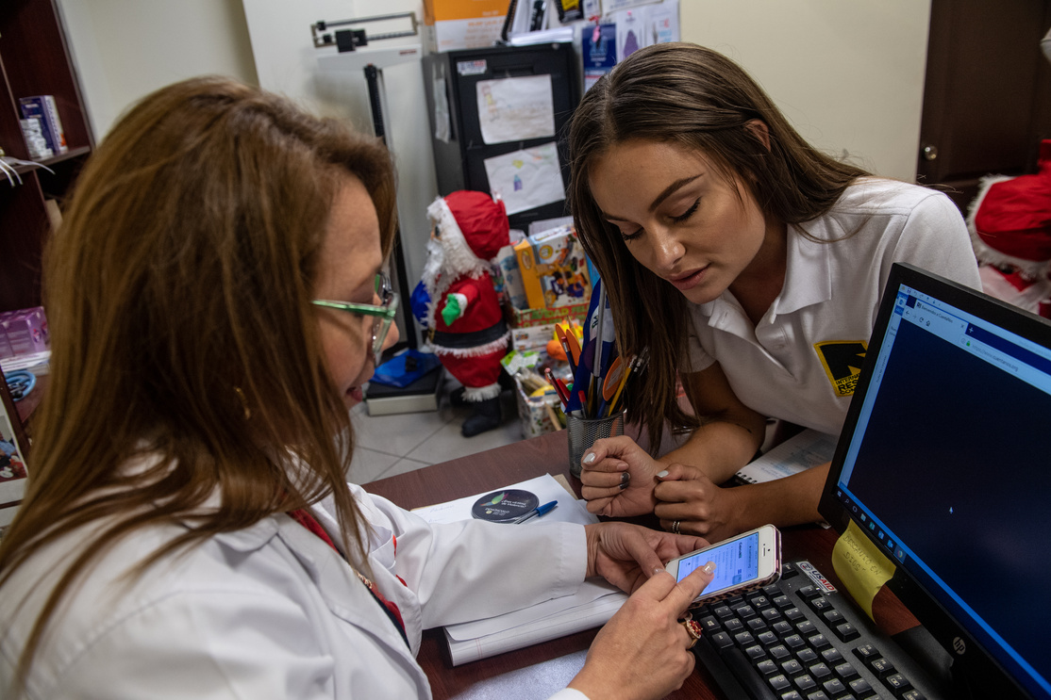
Aproveche
los datos.
Notes:
Si recogemos datos, es importante que los UTILICEMOS. Estas escalas de resultados de la gestión de casos de violencia de género son una herramienta muy útil para determinar cuál es el impacto de los servicios de gestión de casos en las sobrevivientes ADEMÁS de ayudarnos a establecer, en términos generales, si nuestros programas están dando los resultados que esperamos y qué cambios podrían ser necesarios.
Teniendo en cuenta los objetivos de estas herramientas, los resultados anonimizados de las escalas pueden ser muy útiles a la hora de informar a nuestros socios y actores clave (y por supuesto, también a mujeres y adolescentes) sobre los resultados de la gestión de casos; También pueden ayudarnos a establecer los cambios en el bienestar de las sobrevivientes en el transcurso de la gestión de casos (*para esto, es necesario que cada sobreviviente responda al cuestionario al menos dos veces, por ejemplo, durante la evaluación inicial y antes de aprobar el cierre del caso). Asimismo, estos datos nos pueden ayudar a mejorar los enfoques en la gestión de casos y, en general, la respuesta a las necesidades de las sobrevivientes de la VG.
Por ejemplo, si al inicio del proceso una sobreviviente se sentía muy estigmatizada y su situación siguió empeorando, esto debería indicarle a la asistente social que debería hablar sobre el caso con sus supervisores para recibir asesoría adicional sobre el apoyo que debería brindar a la sobreviviente, ya que probablemente tenga necesidades más específicas y sea conveniente remitirla a servicios especializados de SMAPS. O, por ejemplo, si el bienestar psicosocial de muchas sobrevivientes ha venido empeorando con el tiempo y ha habido un aumento significativo en su dificultad para llevar a cabo tareas cotidianas, esta es una señal de que hay que revisar la estructura del programa de forma urgente y brindar apoyo a los equipos de gestión de casos. Asimismo, podría ser conveniente organizar reuniones. para supervisar, analizar e identificar con el equipo qué está ocurriendo, proporcionar apoyo adicional al personal de gestión de casos y/o hacer ajustes en la gestión de casos para implementar o identificar servicios que fortalezcan las redes de las sobrevivientes.
Es importante recordar la importancia de mantener la confidencialidad al utilizar los datos. No se deben incluir nombres o apellidos, fechas de nacimientos, direcciones o ubicaciones, fotografías, teléfonos o números de identificación personales, entre otros.

Slide 35
Use the results.
Notes:
NOTA: Ver el video “Cómo usar las escalas de resultados de la gestión de casos de VG” (How to Use the Case Management Outcome Scales)
https://youtu.be/SM3y8uFIzQA
***************************************
Teniendo en cuenta los objetivos de estas herramientas, los resultados anonimizados de las escalas pueden ser muy útiles a la hora de informar a nuestros socios y actores clave (y por supuesto, también a mujeres y adolescentes) sobre los resultados de la gestión de casos; También pueden ayudarnos a establecer los cambios en el bienestar de las sobrevivientes en el transcurso de la gestión de casos (*para esto, es necesario que cada sobreviviente responda al cuestionario al menos dos veces, por ejemplo, en la sesión 4 y en la sesión 7 del proceso de gestión del caso). Asimismo, estos datos nos pueden ayudar a mejorar los enfoques en la gestión de casos y, en general, la respuesta a las necesidades de las sobrevivientes de la VG
Es importante recordar la importancia de mantener la confidencialidad al utilizar los datos. No se deben incluir nombres o apellidos, fechas de nacimientos, direcciones o ubicaciones, fotografías, teléfonos o números de identificación personales, entre otros.

Slide 36
Cómo adaptar y contextualizar las herramientas
En contextos y poblaciones nuevas
Notes:
NOTA: Determine de antemano si va a necesitar las siguientes diapositivas sobre la adaptación y contextualización de las herramientas
***************************************
El conjunto de herramientas de monitoreo de los resultados de la gestión de casos de VG fue sometido a pruebas y se validó con dos poblaciones distintas de mujeres y chicas adolescentes: refugiadas sirias y refugiadas somalíes, y la versión inicial de las escalas fue diseñada para la región oriental de la República Democrática del Congo. La Escala de bienestar psicosocial de 10 preguntas y la Escala de percepción del estigma de 10 preguntas son instrumentos de medición útiles y culturalmente apropiados para estos contextos y otros similares. Si planea usar estas escalas en otras poblaciones, le recomendamos no modificar o eliminar ninguna de las preguntas.
No obstante, si desea abordar aspectos específicos del contexto en el que está implementando su programa, puede incluir preguntas adicionales, sobre todo en contextos con otras costumbres o actividades, otras formas de relacionamiento o modos de expresión. Tenga en cuenta el tiempo adicional que podría ser necesario para las preguntas adicionales y evalúe si recopilar esa información adicional le ofrecería información crucial para mejorar su programa y/o sus campañas de promoción.

Slide 37
Cómo adaptar y contextualizar: Escala de bienestar psicosocial
Preguntas estándar (temas)
Preguntas adicionales (temas)
Dar consejos a miembros de la familia
Compartir y dialogar con otras personas
Reunirse con otras personas de la comunidad para llevar a cabo actividades comunitarias
Pedir o recibir ayuda de otras personas u organizaciones cuando es necesario
Tomar decisiones importantes sobre asuntos cotidianos
Participar en las decisiones familiares
Desarrollar nuevas habilidades o destrezas
Cumplir con obligaciones o responsabilidades
Interactuar o relacionarse con personas desconocidas
Realizar tareas domésticas como la limpieza del hogar
Dar consejos a otras personas de la comunidad
Reunirse con otros miembros de la familia para llevar a cabo acciones en la familia
Socializar con otras personas de la comunidad
Participar en las decisiones familiares
Participar en eventos comunitarios
Ir a la iglesia o a la mezquita o rezar como de costumbre
Ir al mercado o a la tienda a comprar víveres y productos básicos
Estar bien presentada (p. ej., cuidar su higiene, arreglarse).
Notes:
Por ejemplo, en el caso de la Escala de bienestar psicosocial, los ítems (preguntas) estándar (que recomendamos utilizar en todos los contextos sin alteraciones) son los siguientes:
Dar consejos a miembros de la familia
Compartir y dialogar con otras personas
Reunirse con otras personas de la comunidad para llevar a cabo actividades comunitarias
Pedir o recibir ayuda de otras personas u organizaciones cuando es necesario
Tomar decisiones importantes sobre asuntos cotidianos
Participar en las decisiones familiares
Desarrollar nuevas habilidades o destrezas
Cumplir con obligaciones o responsabilidades
Interactuar o relacionarse con personas desconocidas
Realizar tareas domésticas como la limpieza del hogar
No obstante, puede añadir otras preguntas a partir de los temas que se sugieren en la siguiente lista:
Dar consejos a otras personas de la comunidad
Reunirse con otros miembros de la familia para llevar a cabo acciones en la familia
Socializar con otras personas de la comunidad
Participar en las decisiones familiares
Participar en eventos comunitarios
Ir a la iglesia o a la mezquita o rezar como de costumbre
Ir al mercado o a la tienda a comprar víveres y productos básicos
Estar bien presentada (p. ej., cuidar su higiene, arreglarse).

Slide 38
Cómo adaptar y contextualizar: Escala de percepción del estigma
Preguntas estándar (temas)
Preguntas adicionales (temas)
Sentirse inútil, sin valor
Sentirse alejada o aislada de los demás
Sentirse maltratada por personas de la comunidad
Sentirse avergonzada
Culparse por hechos del pasado
Sentirse rechazada por los demás
Sentirse estigmatizada
Querer evitar o esconderse de la gente
Sentirse culpada por su propia familia
Sentirse culpada por su entorno/comunidad
Sentirse maltratada por la familia
Sentirse culpada por sus amigas/os y sus compañeros de clase.
Notes:
Por ejemplo, en el caso de la Escala de percepción del estigma, los ítems (preguntas) estándar (que recomendamos utilizar en todos los contextos sin alteraciones) son los siguientes:
Sentirse inútil, sin valor
Sentirse alejada o aislada de los demás
Sentirse maltratada por personas de la comunidad
Sentirse avergonzada
Culparse por hechos del pasado
Sentirse rechazada por los demás
Sentirse estigmatizada
Querer evitar o esconderse de la gente
Sentirse culpada por su propia familia
Sentirse culpada por su entorno/comunidad
No obstante, puede añadir otras preguntas a partir de los temas que se sugieren en la siguiente lista:
Sentirse maltratada por la familia
Sentirse culpada por sus amigas/os y sus compañeros de clase.

Slide 39
Adaptar y contextualizar:
Pasos para adaptar la herramienta de monitoreo de resultados
  Decida si va a adaptarla o no
  Organice un grupo focal de discusión con los proveedores de servicios
  Adapte las guías/herramientas visuales
  Haga una prueba piloto de la herramienta adaptada
Notes:
Para adaptar la herramienta de monitoreo de resultados a su contexto debe seguir cuatro pasos.
En primer lugar, decida si desea o no adaptar la herramienta. Los datos sobre la gestión de casos disponibles en la zona donde se ejecuta el programa podrían ayudarle a determinar si debe adaptar o no la herramienta de monitoreo de los resultados de la gestión de casos de VG. Por ejemplo, la edad, la diversidad en la procedencia de la población objetivo, el contexto cultural y la religión.
En segundo lugar, le recomendamos organizar grupos focales de discusión con los equipos de respuesta a la violencia de género para identificar elementos adicionales que deban incluirse en las escalas.
Trate de que la población objetivo sea diversa en cuanto a edad, origen étnico, contexto cultural, lugar de origen (si trabaja con población desplazada) y ubicación actual, en función de las características de la zona de intervención.
Asegúrese de que todos los participantes hayan dado su consentimiento informado.
Considere también la posibilidad de llevar a cabo grupos focales de discusión o de conocer los comentarios y opiniones de las chicas egresadas de programas como Women Rise o Las Niñas Brillan (Girl Shine) y de sus mentoras para adaptar y contextualizar las preguntas de las escalas.
A continuación, adapte las guías o herramientas visuales de apoyo para las sobrevivientes (tipo escala de Likert). Las imágenes que hemos incluido han sido adaptadas para 1) el este de la República Democrática del Congo; 2) la población de refugiadas somalíes y 3) la población de refugiadas sirias. Estas imágenes se pueden adaptar y/o reemplazar por otras en función del contexto en cuestión, en especial para reflejar mejor la vestimenta y los rasgos físicos de la población local, o bien, para optar por elementos que representen mejor la «carga o peso» que las sobrevivientes deben sobrellevar en sus contextos.
Por último, realice una prueba piloto de la herramienta adaptada.

Slide 40
¡Hablemos!
Notes:
Notas:
¿Tienen alguna pregunta o comentario?
Aproveche este espacio para recordar los puntos más importantes y para hablar sobre las escalas y su implementación en el programa (si es necesario, formule un plan de acción con los equipos).
***********************************************************************
A partir de ahora, ¿qué debemos hacer para aplicar las escalas de resultados de violencia de género?

